Slide 1

MHC-PMS / klinischer Apotheker
CS1 Task 7:
Domain Model & Sequence Diagram

Slide 2

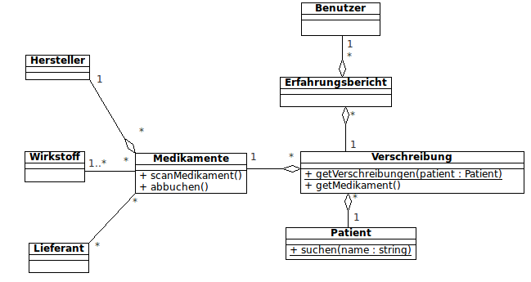
Domain Model

Slide 3
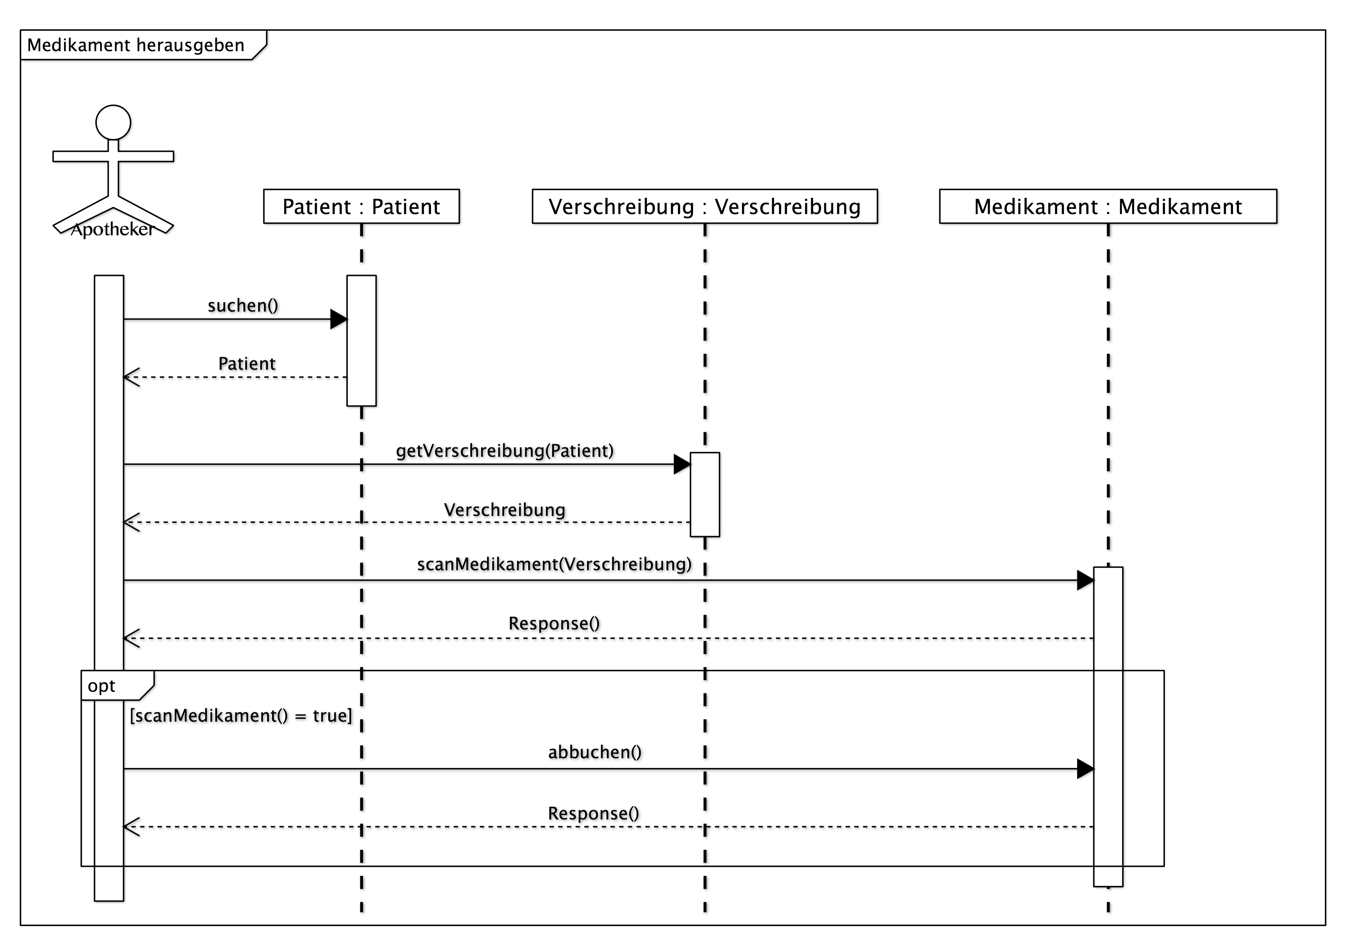
Sequence Diagram

Slide 4

Vielen Dank für ihre Aufmerksamkeit

